Slide 1
Helsefellesskapet september 2023

Slide 2
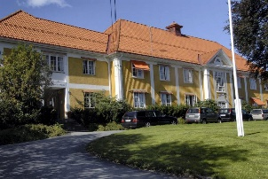
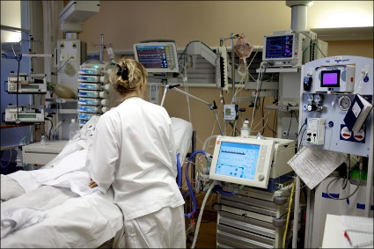
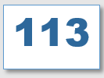
Akuttkjeden i Vestfold
Kommunale helse og omsorgstjenester
ØHD - tilbud
Fastlege
Sykehus
Mental helse
Kirkens SOS
Røde Kors hjelpekorps
Redningsselskapet

Slide 3
Fagutvalg for akuttkjeden i Vestfold 01.09.2023
Funksjon/tilhørighet | Organisasjon | Navn:
Kommuneoverlege kliniske tjenester | Sandefjord | Frida Sofie Doksrød, alfrida.sofie.doksrod@sandefjord.kommune.no
Legevakt | Tønsberg | Cathrine Aagaard-Nilsen, cathrine.aahaard-nilsen@tonsberg.kommune.no
ØHD | Sandefjord | Gunn Heidi Schrøder, gunn-heidi.lenes.schroder@sandefjord.kommune.no
Rus/psykiatri | Holmestrand | Birgitte Larsen , birgitte.larsen@holmestrand.kommune.no
Fastlege | Larvik | Carlo David Schebesta, carlo.schebesta@larvik.kommune.no
Kommunal pleie, Hjemmetjeneste | Færder | Ramona Skog, ramona.helen.overeng.skog@faerder.kommune.no
Kommunal pleie, Institusjon | Larvik | Monica Hammari, monica.hammari@larvik.kommune.no
USHT - V | Sandefjord | Henriette Ruud, henriette.ruud@sandefjord.kommune.no
Legevakt | Horten | Malin Emilie Holt, malin.holt@horten.kommune.no
Sekretariat | Kommune | Rannveig Velken, rannveig.velken@faerder.kommune.no
Prehospital | SiV | Torbjørn Lia, torbjorn.lia@siv.no
Prehospital AMK | SiV | Nina Ruud, nina.ruud@siv.no
KPA | SiV | Hege Gulliksrud, hege.gulliksrud@siv.no
Medisinsk klinikk | SiV | Vidar Ruddox, vidar.ruddox@siv.no
Kirurgisk klinikk | SiV | Kim Markus Hemlock, KIMHEM@siv.no
Fastlege/PKO | SiV | Lizeth Lind Jørgensen, lizeth.lind.jorgensen@siv.no / lizeth_ll@hotmail.com
Sekretariat | SiV | Runar Danielsen, runar.danielsen@siv.no
Bruker | Brukerutvalget SiV | Karin Rysst, Karin.rysst@gmail.com

Slide 4
Fagutvalg for akuttkjeden i Vestfold Vedtak SSU 10/2020 Oppstart 8. desember 2022
Formål
Samhandlingsutvalget i Vestfold nedsetter et «Fagutvalg for akuttkjeden» som skal bidra til å følge opp delavtalen når det gjelder videreføring og utvikling av samarbeidet mellom aktørene i akuttkjeden. Samarbeidet skal ta utgangspunkt i partnernes behov og kapasiteter på området og arbeidet skal preges av å være praksisnært.
Mandat
Fagutvalget skal på helsefaglig grunnlag følge opp inngåtte avtaler og gi råd og konkrete anbefalinger til Samhandlingsutvalg i Vestfold vedrørende prioritering, organisering og gjennomføring av tiltak som er av betydning for å sikre samhandlingen i akuttkjeden.
Fagutvalget skal sørge for at det gjennomføres et årlig samarbeidsmøte for aktørene. Relevante områder for møtet vil være oppfølging av aktuelle forbedringstiltak, erfaringsutveksling, og kompetansedeling.

Slide 5
«Rett sted til rett tid» – hvordan utvikle samarbeidet mellom aktørene?
Kommunale helse og omsorgstjenester
ØHD - tilbud
Fastlege
Sykehus
Mental helse
Kirkens SOS
Røde Kors hjelpekorps
Redningsselskapet

Slide 6
Utgangspunkt for forbedring er erfaringer..
Prosjekt i Telemark (2016-2020)
Prosjekt i Vestfold (2017-2018)
Prosjekt USHT-V (2020-2022)
Nytt Akuttsenter (2021)
Innspill fra aktørene i kjeden 10.11.22……

Slide 7
Helsefelleskapet i Vestfold
Status handlingsplan 2023
Føringer fra Nasjonal helse og sykehusplan 2020-2023
Pasientgruppene:
Skrøpelige eldre
Personer med flere kroniske lidelser
Barn og unge
Personer med alvorlige psykiske lidelser og rusproblemer

Slide 8
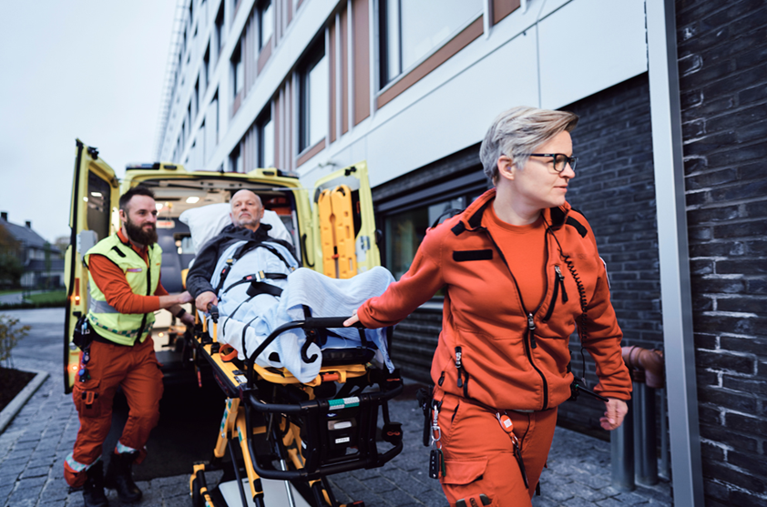
Forslaget til handlingsplan 2024
Skrøpelige eldre og multisyke
Videreføring av Vitality
Barn og unge
Samhandlings- og utviklingsprosjektet Ung Arena+ –videreføring
Arbeidsgruppe innføring av «Nasjonalt forløp for barnevern - kartlegging og utredning av psykisk, somatisk og seksuell helse, tannhelse og rus» - ny satsning.
Personer med alvorlige psykiske lidelser og rusproblemer
Arbeidsgruppe pasienter med langvarige psykiske lidelser og rusavhengighet –videreføring
Barn og unge med psykiske utfordringer – se pkt. 2
Akuttkjeden
Utvalgte områder for satsning og samhandling utenfor sykehus
Fastlegesituasjonen
Prosjekt for å øke felleskap, forståelse og kompetanse
Styringsdata for utvikling og oppfølging av tjenestene – videreføring og oppstart
Samhandlingsavvik – videreføring
Rekruttere og beholde helsepersonell – ny satsning
Velferdsteknologi og felles løsninger for samhandling- ny satsning
Prosjekt Digital hjemmeoppfølging videreføres i 2024

Slide 9
Prioritering av områder og organisering? Tiltak for handlingsplan 2023

Slide 10
Fagutvalg for akuttkjeden i Vestfold 2023
Faste møter x 4
Kompetanseutvikling USHT
Arrangør for fagdag
Akuttforum

Slide 11
Akuttforum
En nyetablert arbeidsgruppe som regelmessig skal fokusere på samarbeid og beslutninger knyttet til ø. hjelp innleggelser.
Arbeidsgruppen samles hver måned. Deltakerne representerer Fastleger, Legevakt, AMK, Ambulanse, ØHD og Akuttsenteret.
Deltakerne legger frem konkrete hverdagserfaringer og diskuterer aktuelle forbedringstiltak.

Slide 12
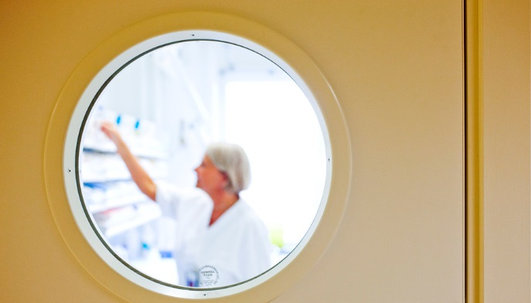
Innsiktsrapport Økt pasienttilstrømning – den nye normalen?
November 2022 Utarbeidet av Torgeir Grøtting, Finn Arthur Forstrøm, John-Harald Holmlund, Anne Holm Moen og Geir Magnussen

Slide 13
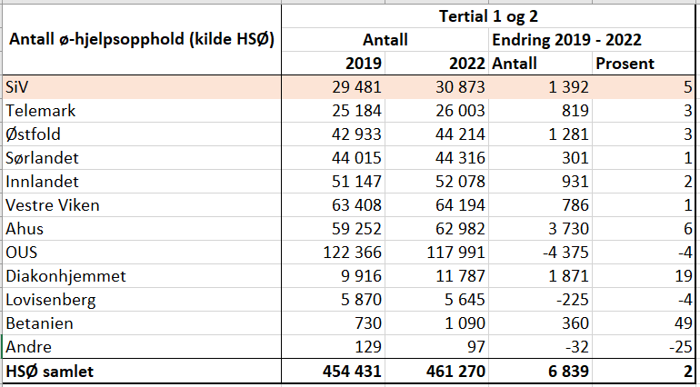
Ø-hjelp inn til SiV somatikk har økt med 5% fra 2019 til 2022 for de to første tertialene
SiV skiller seg ut sammenliknet med andre sykehus innenfor HSØ
Notes:
Geir

Slide 16
Fagutvalg for akuttkjeden i Vestfold 2023
Faste møter x 4
Kompetanseutvikling USHT
Arrangør for fagdag
Akuttforum
Samarbeidsavtalen (revisjon, gjennomgang, oppdatering)
Styringsdata (aktivitet, kapasitet)
«Lavt hengende» tiltak fra Telemark?

